Slide 1
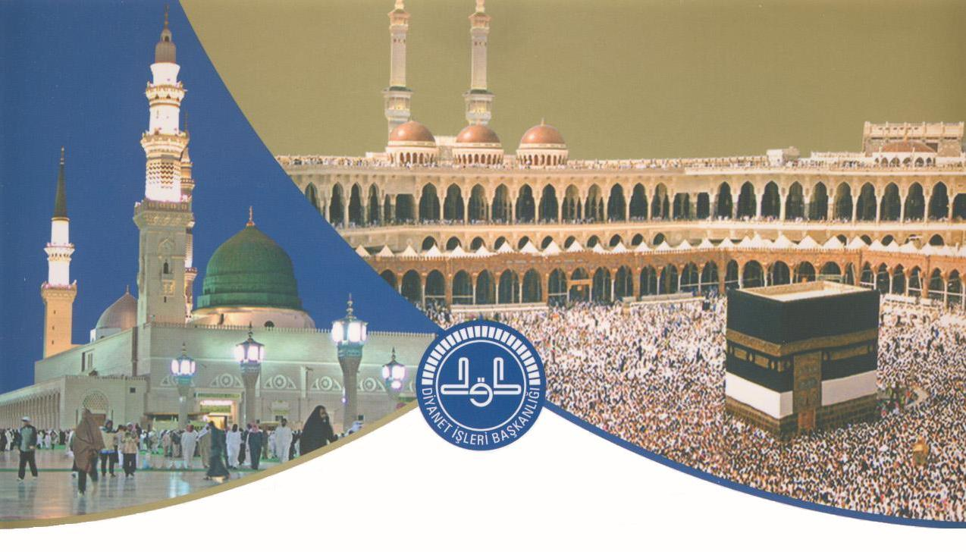
HAC VE UMRE HİZMETLERİ GENEL MÜDÜRLÜĞÜ
HAC VE UMRE HAZIRLIK KURSLARI
T.C.
BAŞBAKANLIK
DİYANET İŞLERİ BAŞKANLIĞI

Slide 2
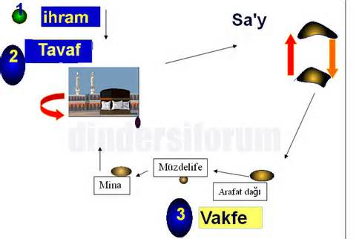
HAC
Hac,
Belirlenmiş zaman içinde
Kabe, Arafat, Müzdelife ve Mina’da
Belli dini görevleri
Şart ve usulüne uygun olarak yerine getirmek suretiyle yapılan bir ibadettir.

Slide 3
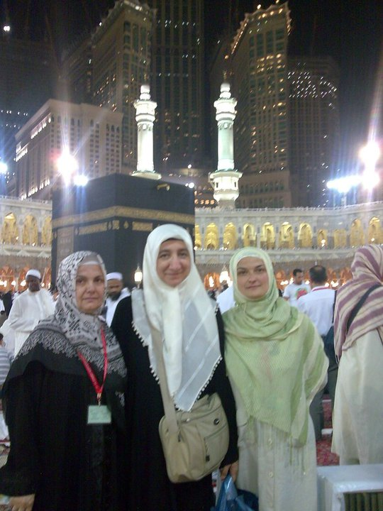
HAC ALLAH İÇİNDİR
وَلِلّهِ عَلَى النَّاسِ حِجُّ الْبَيْتِ مَنِ اسْتَطَاعَ إِلَيْهِ سَبِيلاً
«Beyti hac etmek, Allah'ın insanlar üzerinde bir hakkıdır…” Al-i İmran 97
Malı ve sağlığı yerinde bulunan akıllı ve mükellef her zengin Müslümana ömründe bir kere hacca gitmek farzdır.

Slide 4
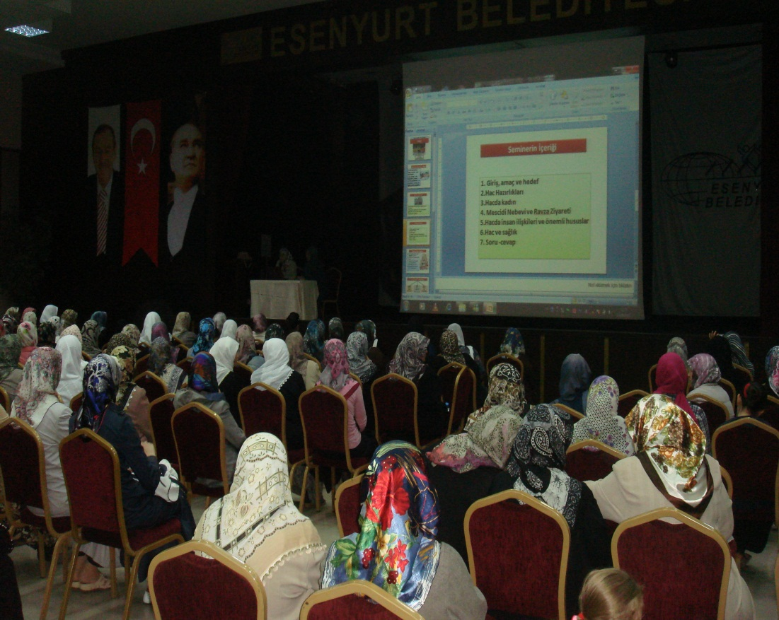
HAC VE UMREDE KADIN
“Küçüğün, büyüğün, zayıfın, kadının cihadı hac ve umredir.” Nesâî, Hac: 4, No: 2626, 5/113
Hz. Âişe validemiz Allah Rasûlü’ne (s.a.v.) şöyle dedi:
“Ey Allah’ın elçisi! Biz de sizlerle beraber çıkıp cihad edemez miyiz? Çünkü ben Kur’an-ı Kerimde bildirilen ibadetler içinde cihaddan daha sevaplı bir amel görmüyorum.”
Rasûl-i Ekrem bu cevap ile: “Kadınlar için cihadın en güzeli ve en iyisi, makbul bir hacdır.” buyurmuştur.
ِ

Slide 5
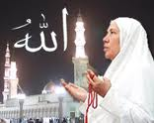
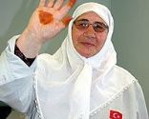
Hac ve umre ibadetinde kadınlar ve erkekler arasında yükümlülük ve uygulamada bazı farklılıklar vardır.
Can, mal ve namus güvenliliğinin sağlanmış olması.
İddet süresini doldurmuş olması.

Slide 6
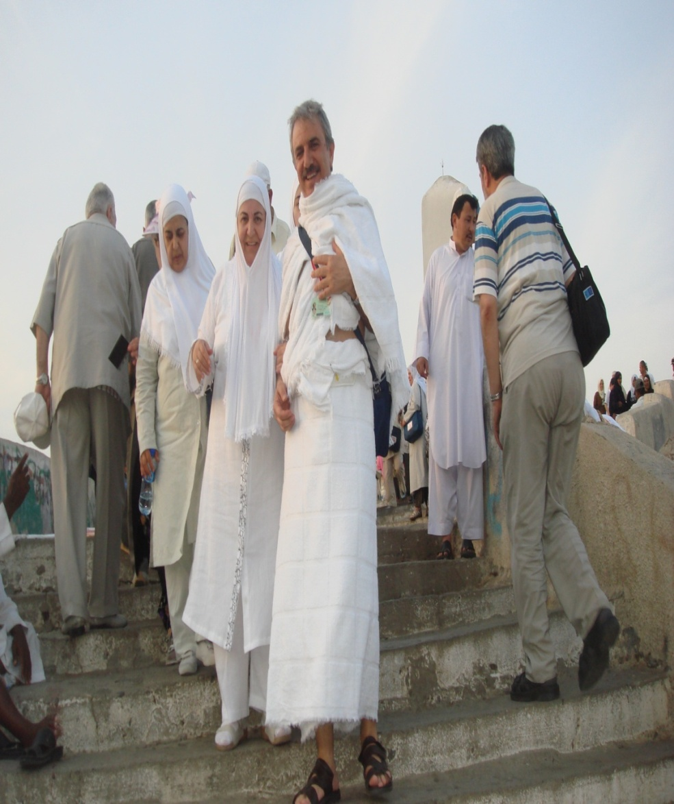
Uygulamadaki bazı farklılıklar
a)İhram Giysisi
Tek Fark İhram Giysisidir.
Kadınlar için ihram giysisi yoktur. Normal elbiselerini giyerler.
İhramlıyken elbiselerini değiştirebilirler.
İhramlı kadın yüzünü örtmez. المحرمة لا تنتقب
(Ebu Davud,Menasik,33.II. 412)

Slide 7
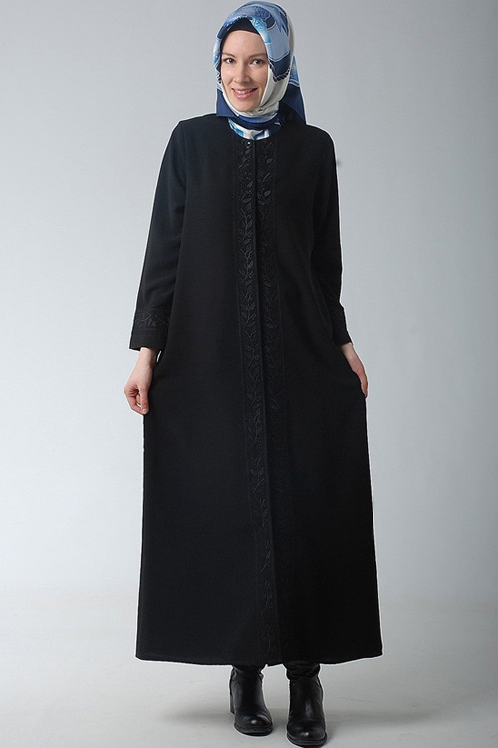
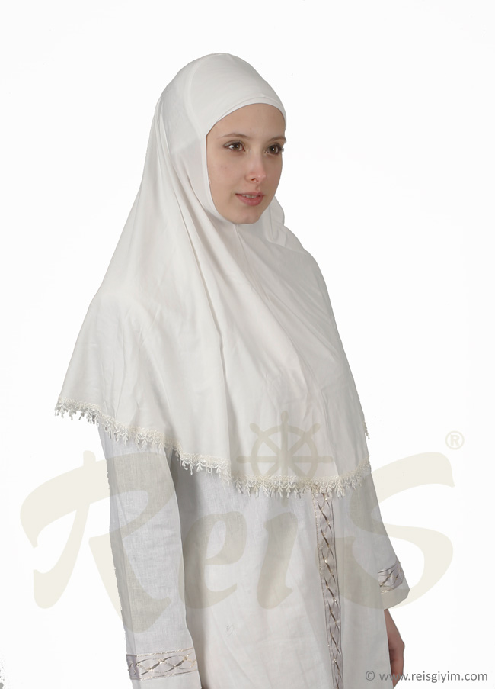
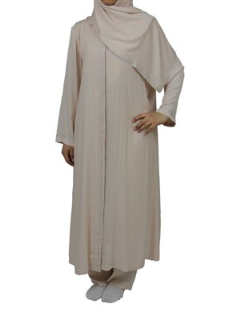
Kadınlar için ihram giysisi olmamakla birlikte hac ibadeti boyunca sade, ibadetin anlam ve önemine yakışan bir kıyafet içinde olunmalıdır.

Slide 8
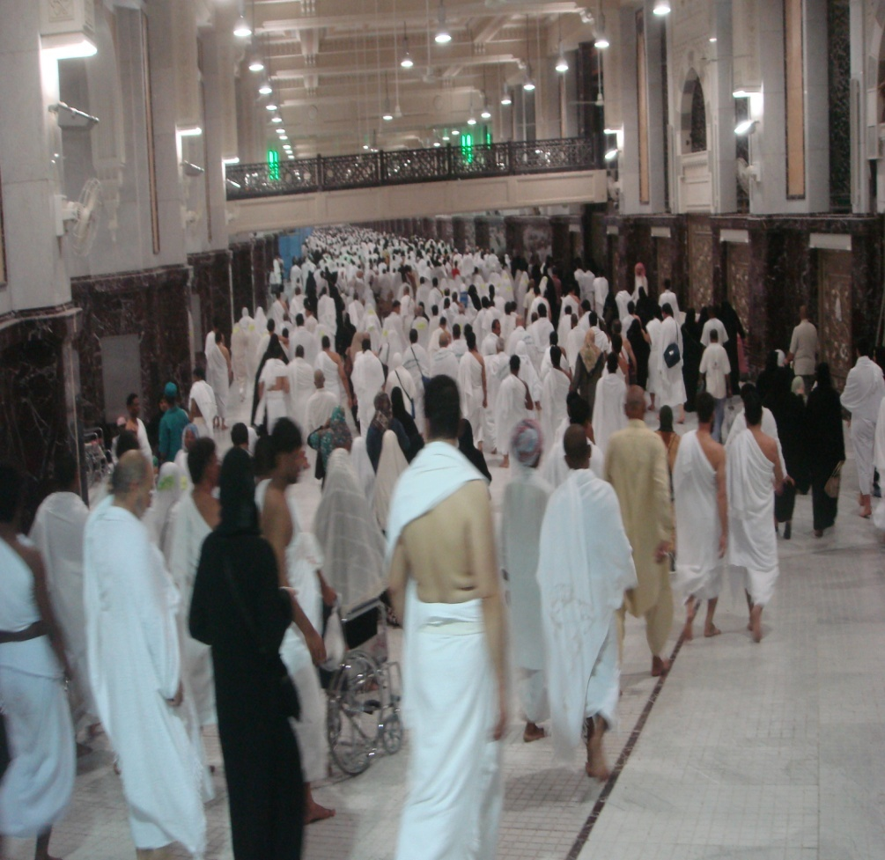
b) Telbiye, tekbir, tehlil ve duada seslerini yükseltmezler.
c) Tavafta remel ve sa’yda hervele yapmazlar.

Slide 9
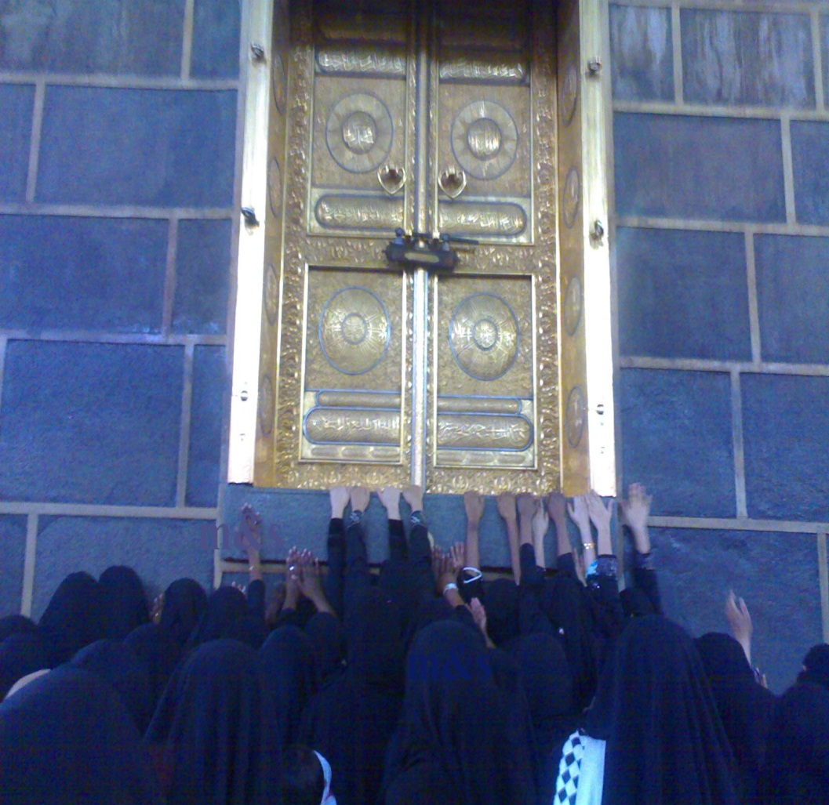
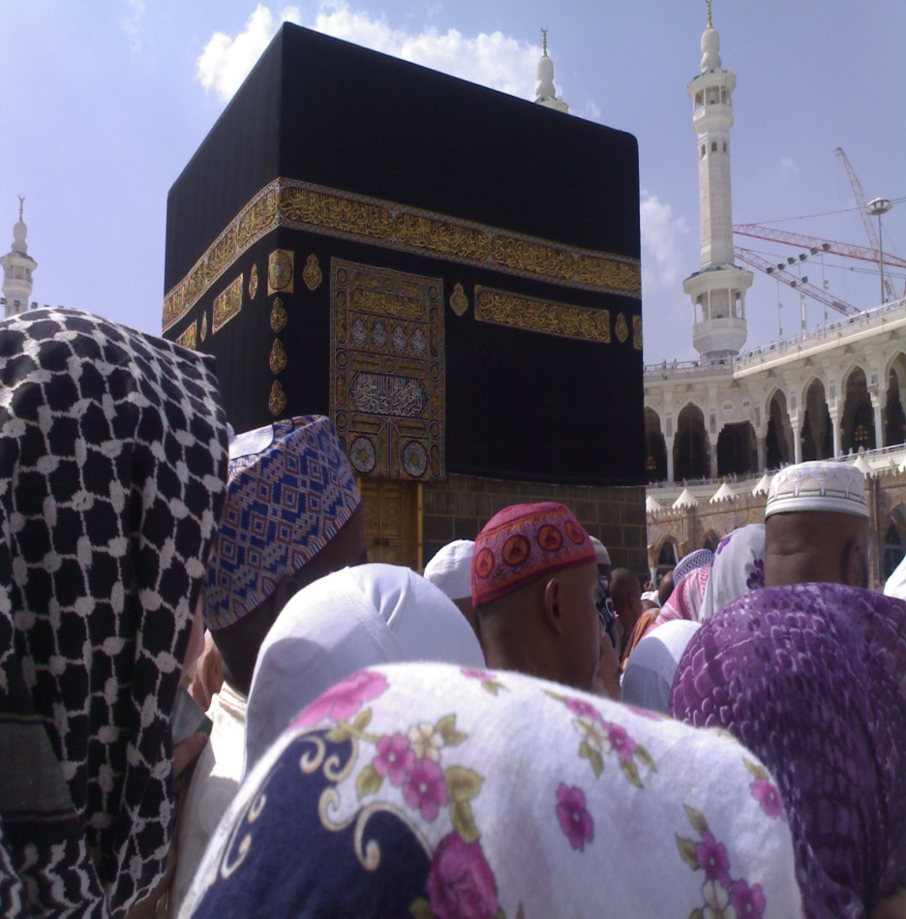
d) İzdihamda Kabeye yakın tavaf etmezler.

Slide 10
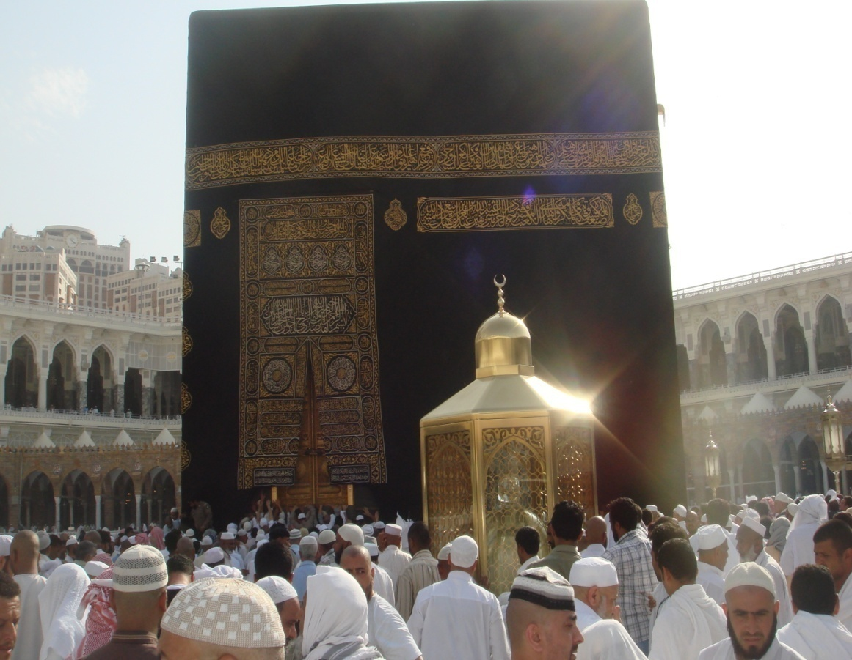
e) İzdihamda Makam-ı İbrahim'de namaz kılmazlar.

Slide 11
f) İhrama girmek kadar ihramdan çıkmak da önemlidir.
- Hanımların ihramdan çıkması için saçların ucundan bir miktar kesmeleri yeterlidir.
Ayrıca kadınlar;
İhramlı iken elbiselerini değiştirilebilir.
Banyo yapabilir.
İhram yasaklarına dikkat etmelidir.
İhramdan çıkmadan önce o safhaya geldiğinden emin olmalıdır.

Slide 12
Özel Halinde Hac ve Umre İçin Yola Çıkan Hanımlar:
İhrama girme anında özel hâllerinde bulunsalar da mutlaka ihrama girerler.
(Yani hac-umreye NİYET edip TELBİYE getirirler ve böylece ihrama girmiş olurlar.)

Slide 13
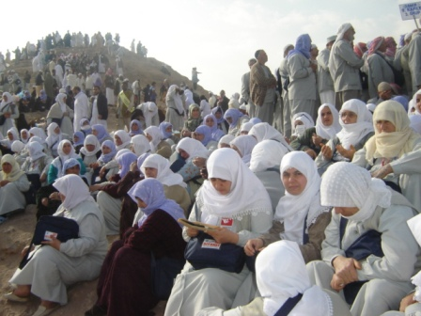
Hanımlar
Özel Halinde:
Özel hali bitmeden ve menasikini tamamlamadan ihramdan çıkmaz.
Özel hal süresince ihramda kalır ve ihram yasaklarına dikkat eder.

Slide 14
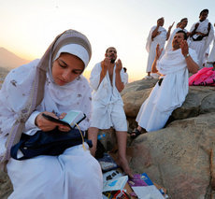
Özel Halinde Hac Ve Umre İçin Yola Çıkan Hanımlar:
Mekke-i Mükerreme’ye varınca özel durumları sona erinceye kadar:
- Kâbe’yi tavaf etmezler.
- İhramda kalmaya devam ederler.
- Özel durumları sona erince gusül abdesti alır ve Harem-i Şerif’e gidip görevlerini yerine getirirler.

Slide 15
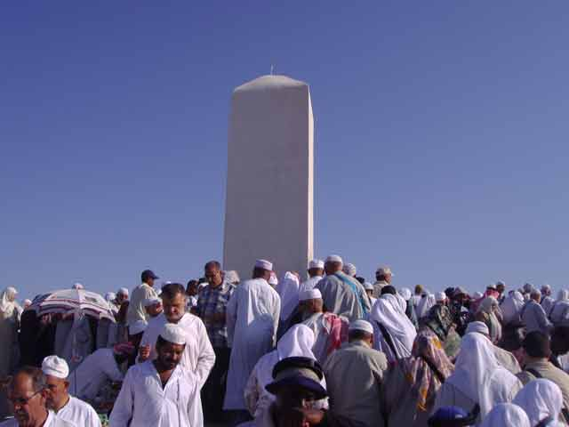
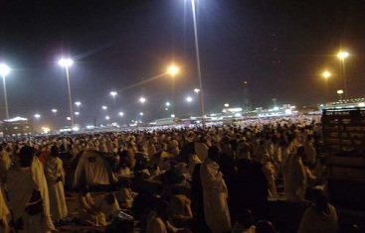
Adet ve lohusa halindeki kadınlar,
tavaf dışında,
haccın bütün menasikini yerine getirebilirler:
Arafat’a çıkarlar,
Müzdelife vakfesini yaparlar.
Şeytan taşlama görevini de ifa ederler.

Slide 16
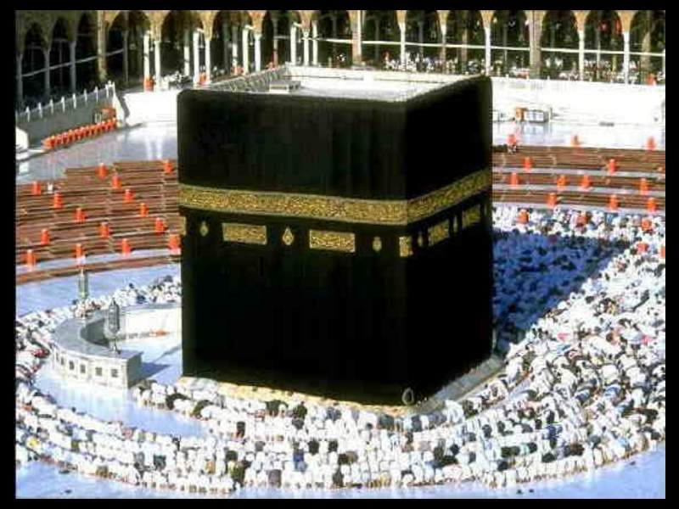
Hanımlar
Özel Halinde:
Bu hallerinde iken, farz olan ziyaret tavafını, temizlendikten sonra yaparlar.
Bu durumları nedeni ile veda tavafını terk etmeleri, cezayı gerektirmez.

Slide 17
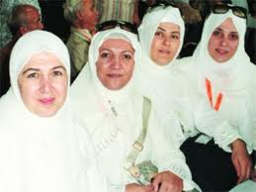
İfrat haccı için ihrama girdikten sonra adet gören kadınlar,
Arafat’a çıkmadan önce temizlenmezlerse;
Kudüm tavafı yapmazlar.
Arafat’a çıkarlar,
Müzdelife vakfesini yaparlar,
Şeytanı taşlarlar,
Ziyaret tavafını temizlendikten sonra yaparlar.

Slide 18
Temettu haccı için ihrama girdikten sonra adet gören kadınlar,
Arafat’a çıkmadan önce temizlenmezlerse;
Umre ihramını iptal ederler ve
Arafat’a çıkarken hac için ihrama girerler.
Böylece ifrat haccı yapmış olurlar.
Şükür kurbanı kesmeleri gerekmez.
Hacdan sonra iptal ettikleri umreyi kaza ederler ve bu sebeple ceza kurbanı keserler.

Slide 19
Kıran haccı için ihrama girdikten sonra adet gören kadınlar, Umre yapmadan Arafat’a çıkmak durumunda kalırlarsa;
Umre niyetleri bozulmuş sayıldığından ifrat haccı yapmış olurlar.
Şükür kurbanı kesmeleri gerekmez.
Hacdan sonra bozulan umreyi kaza ederler.
Bir ceza kurbanı keserler.

Slide 20

KADINLARIN
ÂDET GECİKTİRİCİ KULLANMALARI
Asıl olan adet geciktirici ilaç kullanmamaktır.
Adet geciktirici ilaçlar, hac yolculuğu boyunca hiç adet görmemek için kullanılmamalıdır.
Hanımın adeti ziyaret tavafı yapacağı bayram günlerine rastlayacak ve bayram günlerinden sonra hemen Mekke’den ayrılacaksa…
Doktor kontrolü ve tavsiyesiyle bilinçli olarak ve kendi kararıyla kullanabilir.

Slide 21
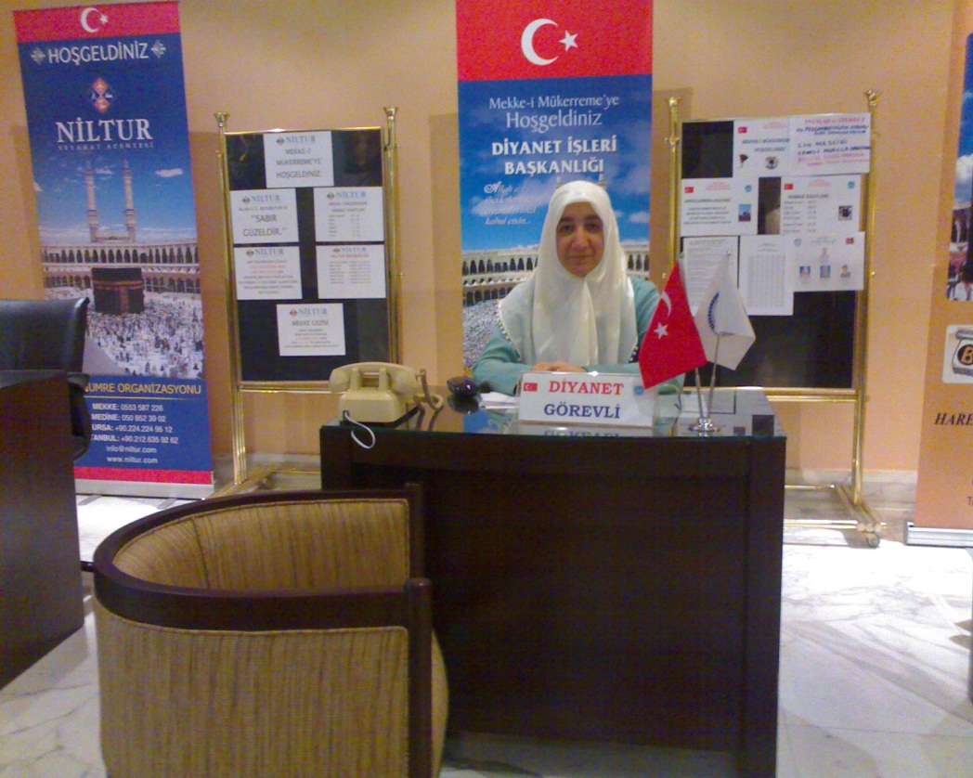
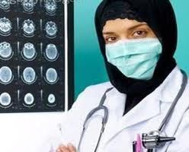
Herhangi bir durum oluştuğunda
Doktora ve Diyanet bayan irşat görevlilerine danışılmalıdır.

Slide 22
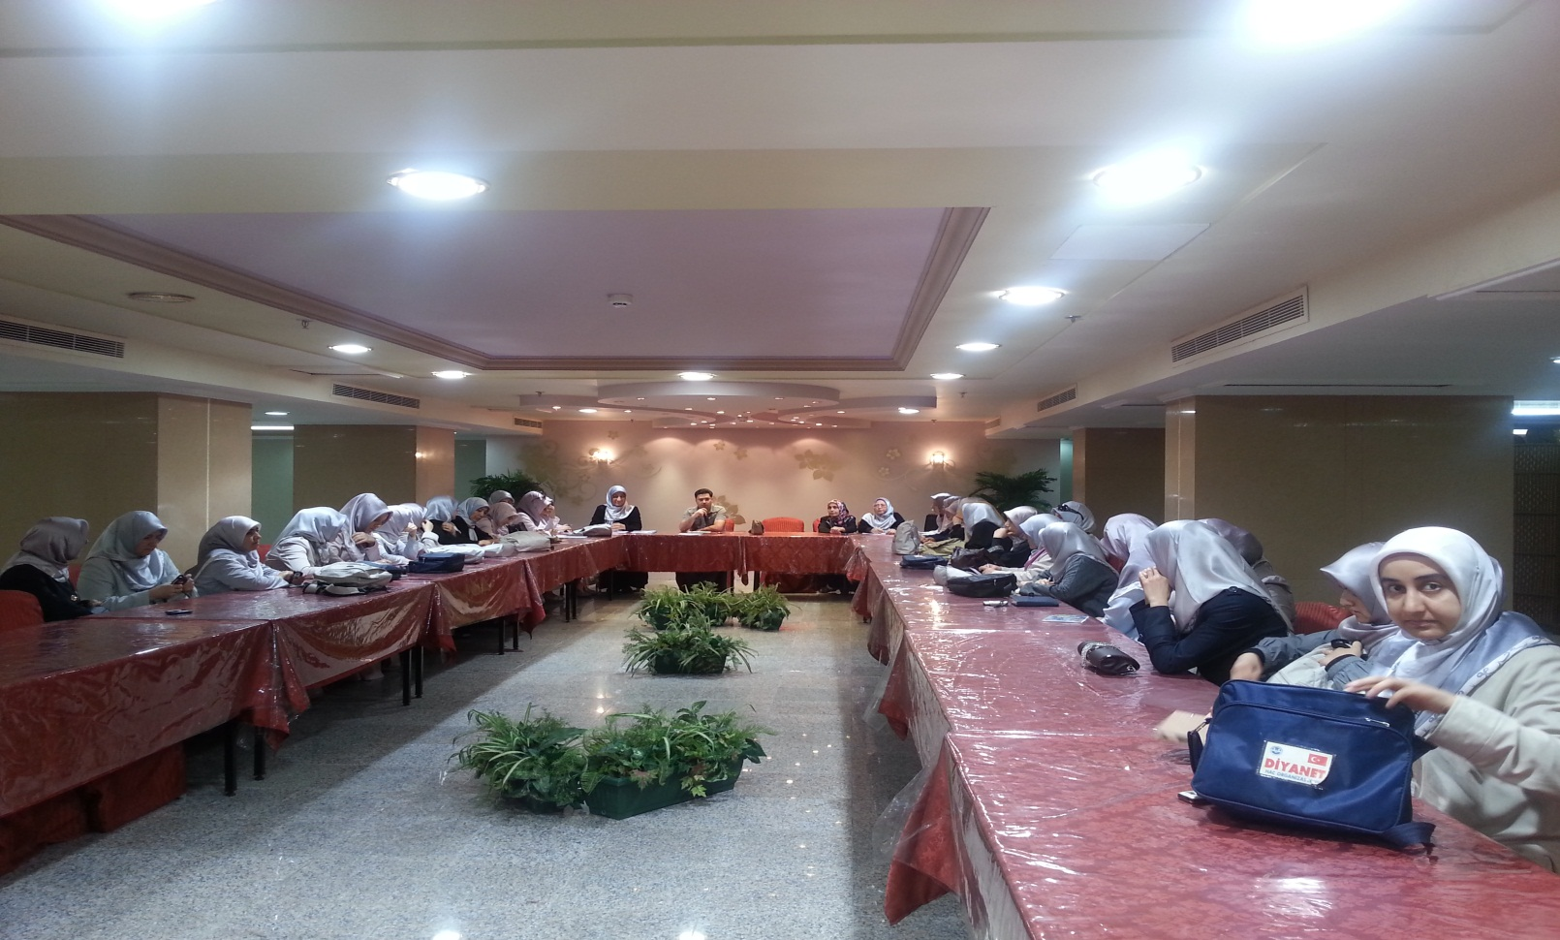
HER KAFİLEDE BAYAN GÖREVLİ BULUNMAKTADIR.
Kafilelerdeki bayan irşat görevliler Mekke ve Medine’de bayanların usulüne uygun bir şekilde ibadet etmeleri,
Medine’de de mescit ziyaretinde huzuru temin, yönlendirme ve rehberlik etmekle görevlidirler.

Slide 23
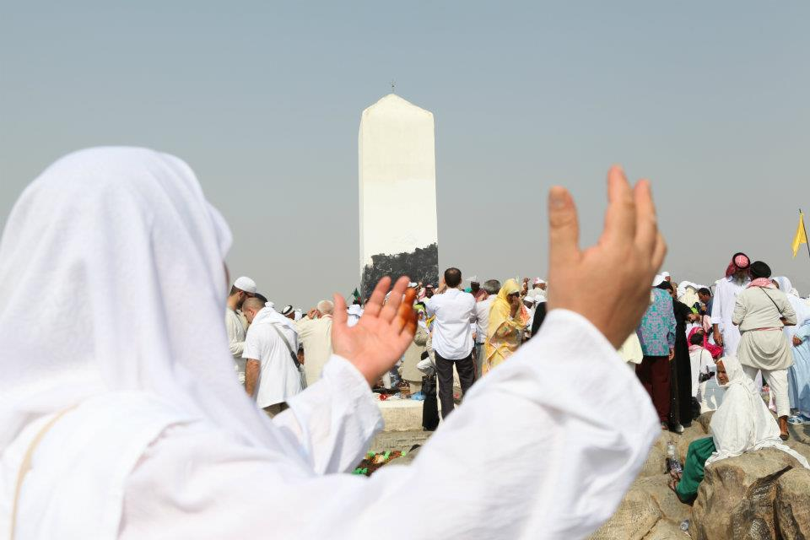
Cuma ve cenaze namazlarının kılınışı öğrenilmeli.
Cemaatle namaz nasıl kılınır, öğrenilmeli.
Cami ve mescit adabına dikkat edilmeli.
Cemaatle namaz kılarken secde ayetleri geçtiğinde nasıl hareket etmek gerektiği öğrenilmeli

Slide 24
Diğer Hususlar
Hac-Umrede ibadet sorumluluğu kadının kendisine aittir. İbadetler bilinçli yapılmalı.
İbadet dışındaki sorumluluklarını da taşımalıdır.
Allah sayıya değil ihlasa bakar. Amellerin makbulü az ve devamlı olandır.
«Amel çokluğuna itibar olunmaz Halıkı kulundan hoşlanmayınca.» (Aşık Kuddusi)

Slide 25
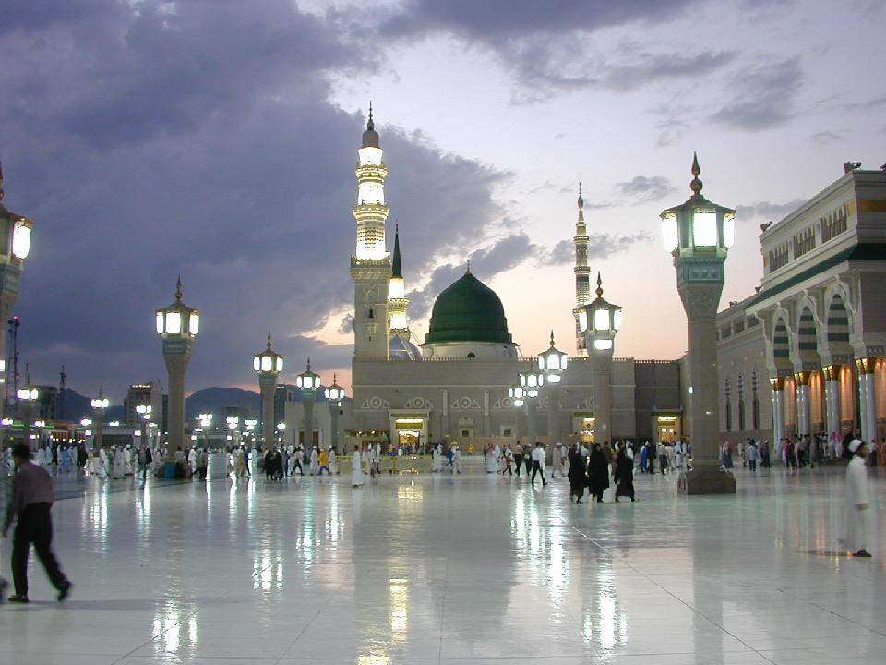
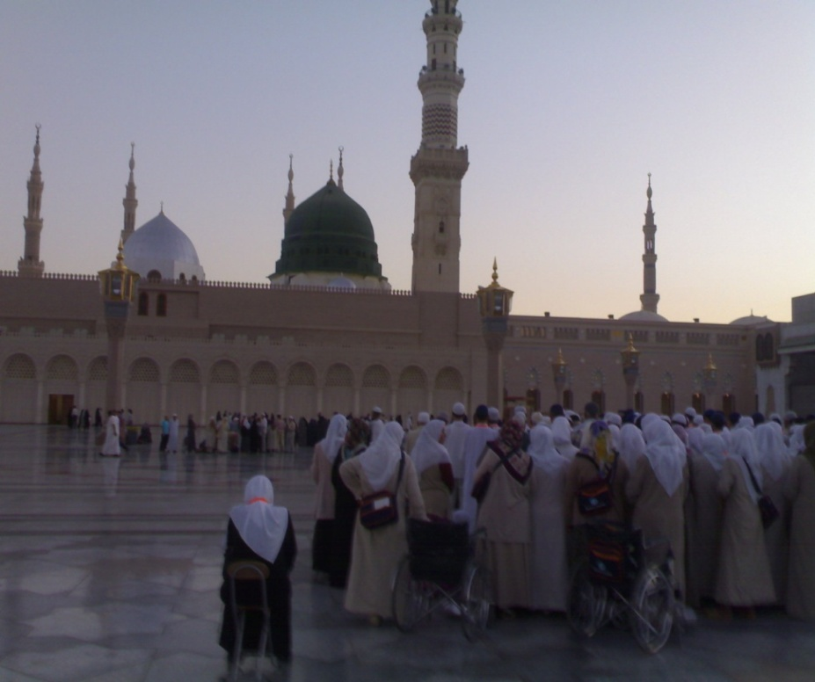
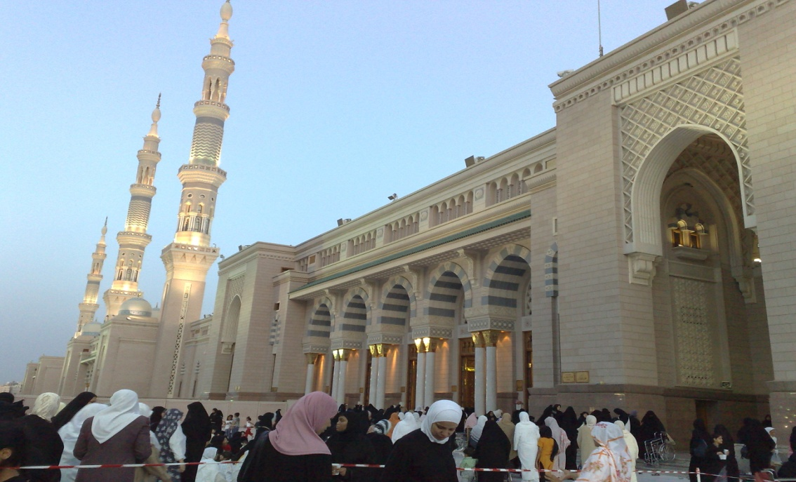
KADINLARIN MESCİD-İ NEBEVİ VE RAVZA ZİYARETİ

Slide 26
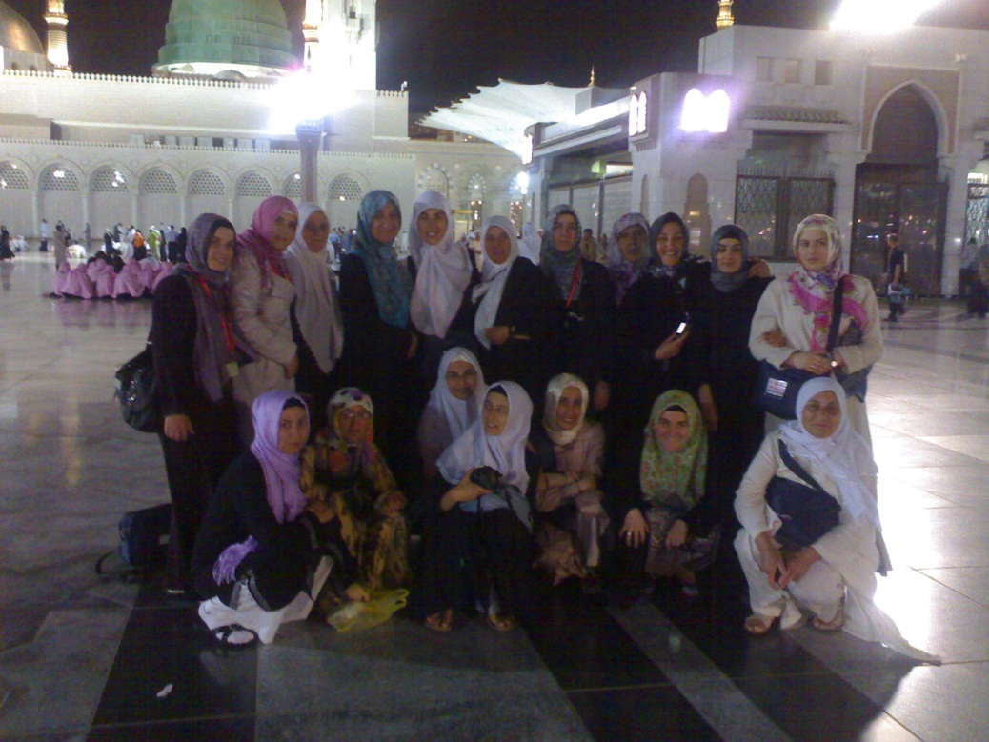
KADINLARIN MESCİD-İ NEBEVİ’Yİ ZİYARETİ DE ÖNEM ARZEDİYOR.
1- Hacıların Medine’ye gidiş nedenleri:
a) Mescidi Nebevi’de ibadet.
b) Ravza ziyareti.
2- Kadın ve erkeklerin ziyaretlerinde zaman ve mekan.
3- Kadınların ravza ziyaretinin erkeklerin ziyaretinden farkı.

Slide 27
BAYANLARIN PEYGAMBERİMİZ (S.A.V)’İN KABRİNİ ZİYARET (RAVZA) SAATLERİ ;
GİRİŞLER
25 - 29 NUMARALI KAPILARDAN
SABAH : 07.30 -11.00 SAATLERİ ARASI,
ÖĞLE : 13.30 - 15.00 SAATLERİ ARASI,
GECE : 21.00 - 24.00 SAATLERİ ARASI,
HATIRLATMALAR;
CEP TELEFONU, KAMERA, FOTOĞRAF MAKİNESİ, VS. CİHAZLARIN İÇERİYE GİRMESİ YASAKTIR.
6 YAŞINDAN BÜYÜK ERKEK ÇOCUKLARIN KADINLAR KISMINA GİRMESİ YASAKTIR.
İHTİYAÇ HALİNDE TEKERLEKLİ SANDALYELER 25 NUMARALI KAPIDAN KİMLİKLE ALINIR

Slide 28
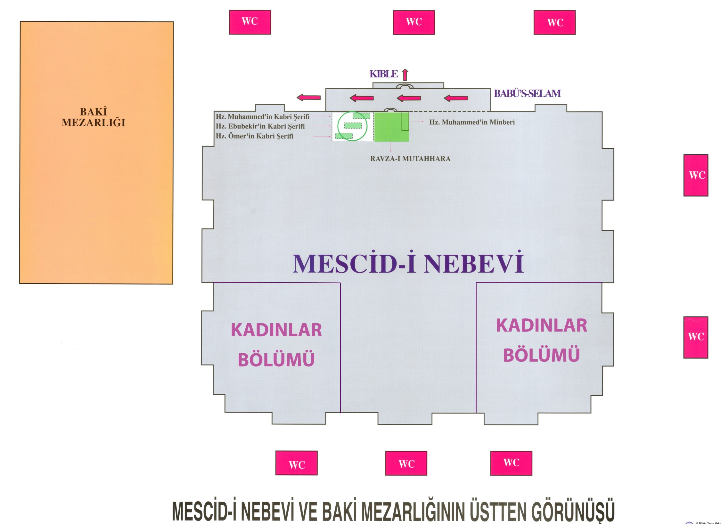
DİKKAT!
Giriş ve çıkışta kapı numaralarına dikkat!
Salat ve selamla giriş.
Girişte güvenlik araması.
Mescitteki görevliler.
Ziyaret vakitleri:
1-Sabah namazını müteakip,
2-Öğle namazından sonra,
3-Yatsı namazından sonra
Hasta ve yaşlıların ziyareti.

Slide 29
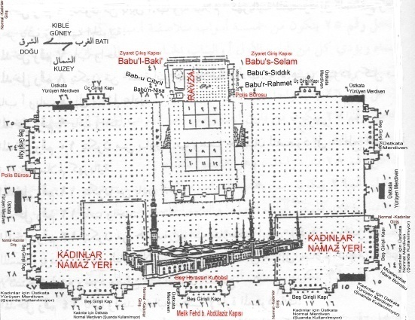
Mescidin Kapıları

Slide 30
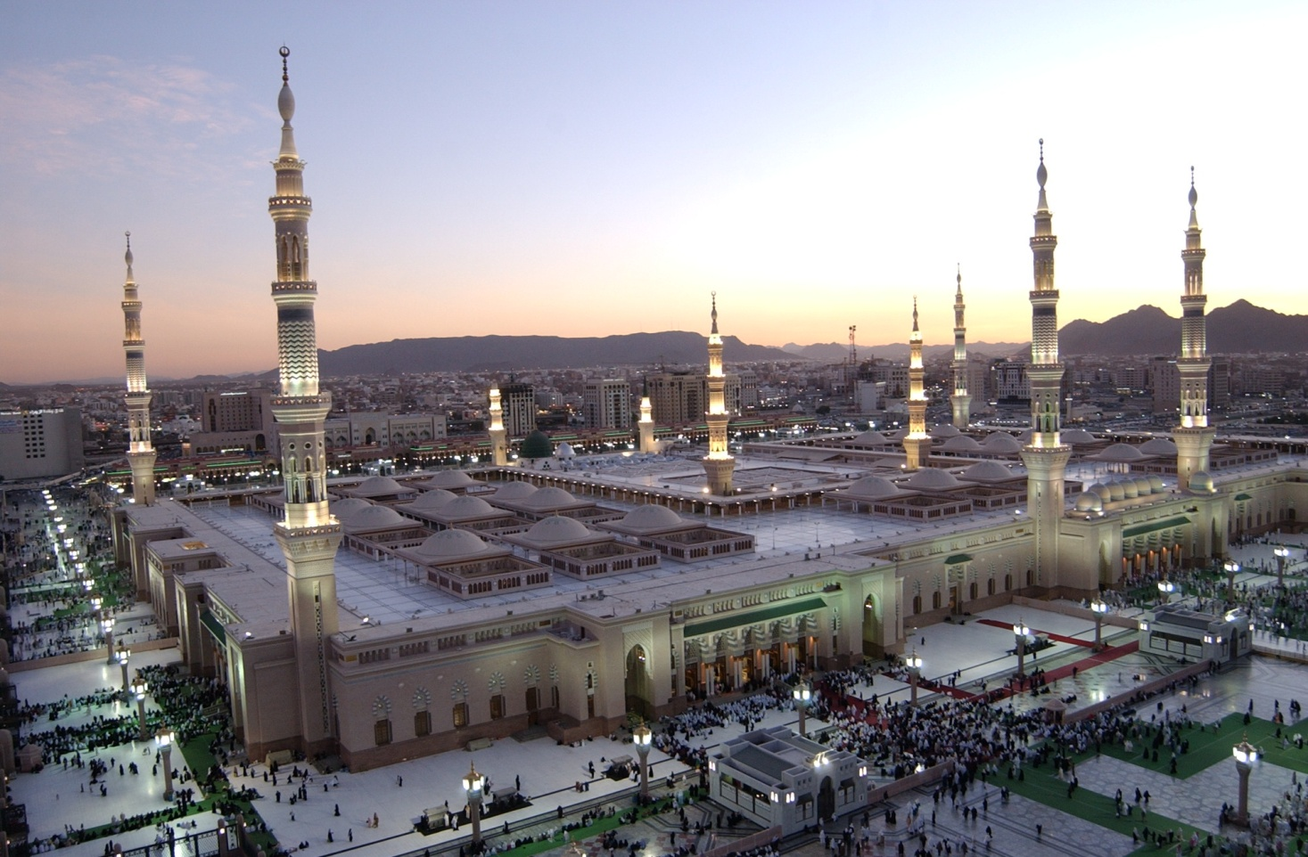
Ravza ziyareti yapacak olan bayanlar;
24-29 arası numaralardan birinden mescide girmek zorundadırlar.
Resimde kadınların ziyaret ettikleri 24 - 29 arası kapılar görülüyor.
Bu kapılar kuzey- doğu köşesindedir.

Slide 31
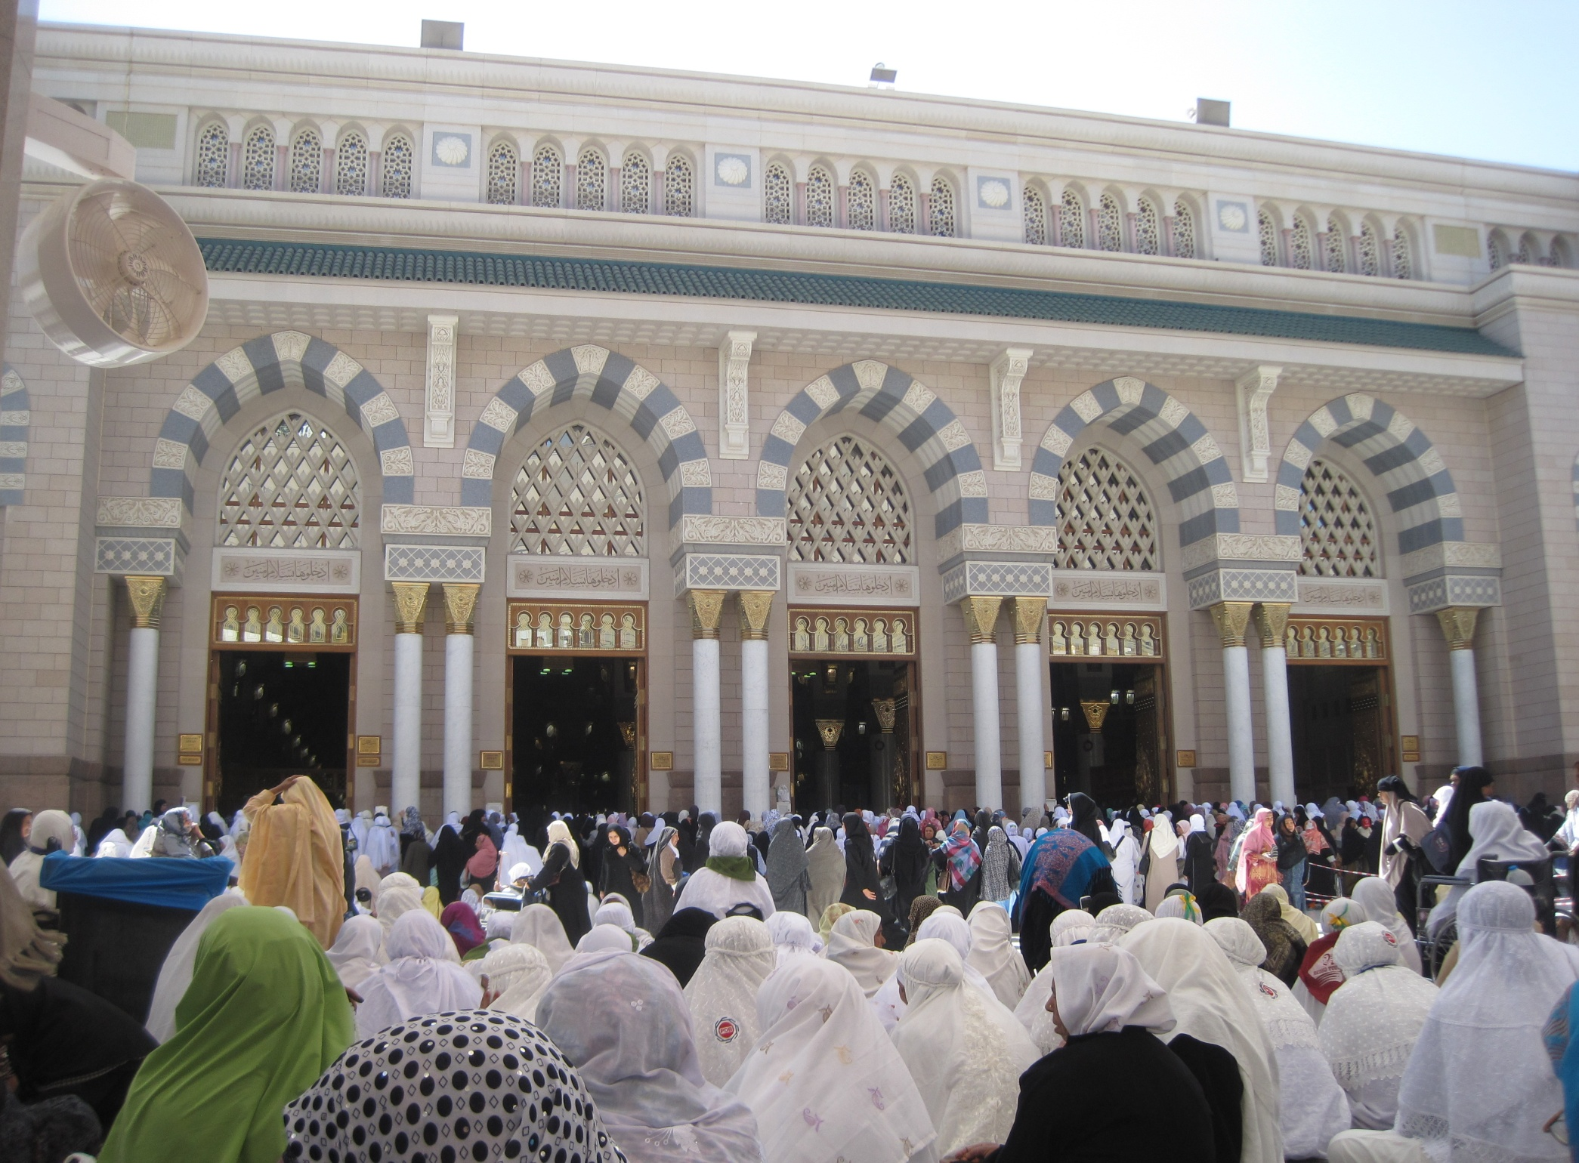
Giriş ve çıkışta kapı numaralarına dikkat!
Salat ve selamla giriş.
Girişte güvenlik araması.

Slide 32
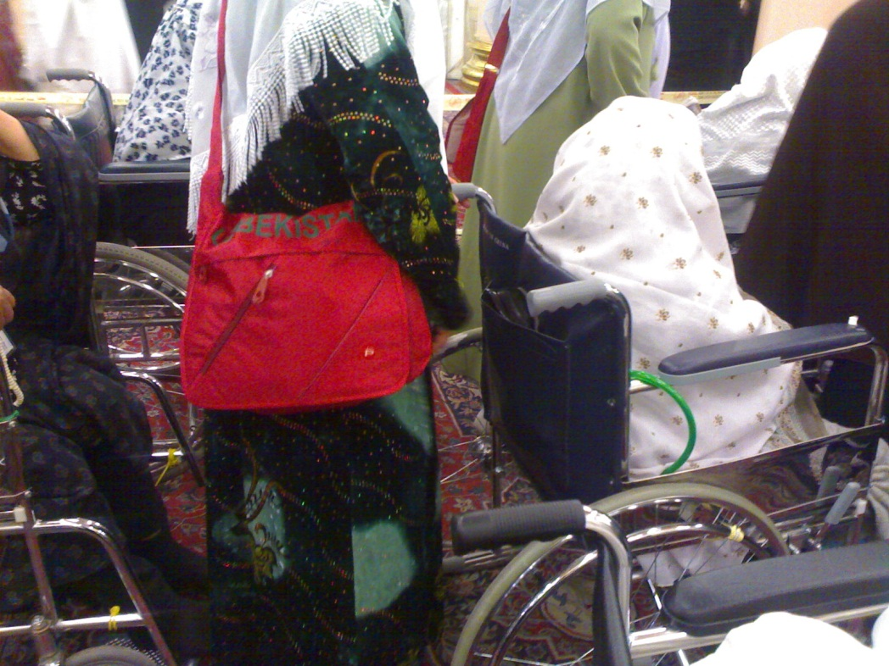
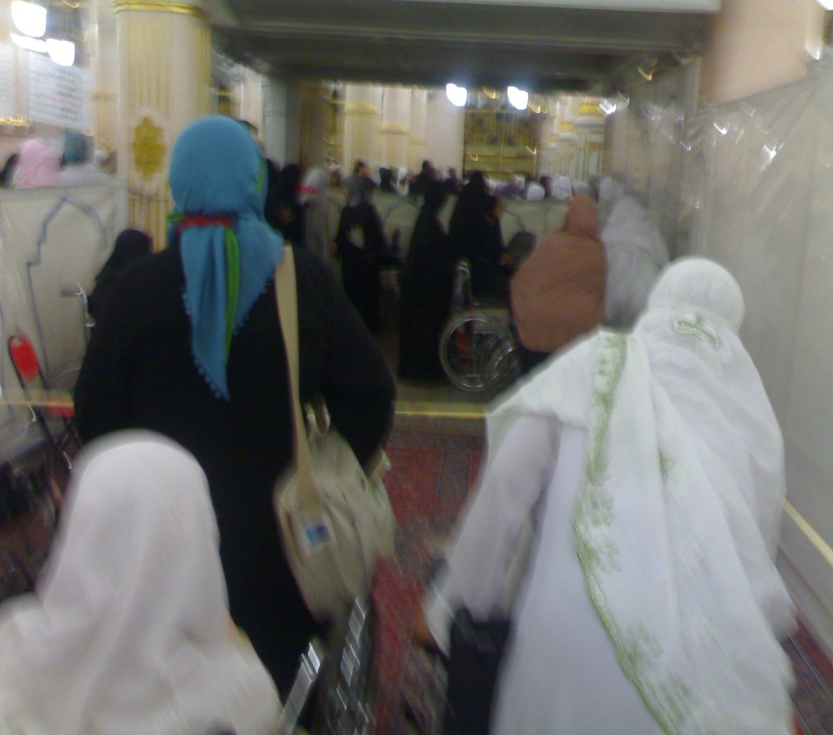
Tekerlekli arabada olan hasta ve yaşlıların ziyareti farklı güzergahtan yapılmaktadır.

Slide 33
Ravza Ziyaretinin Güzergahı ve Kapılar

Slide 34
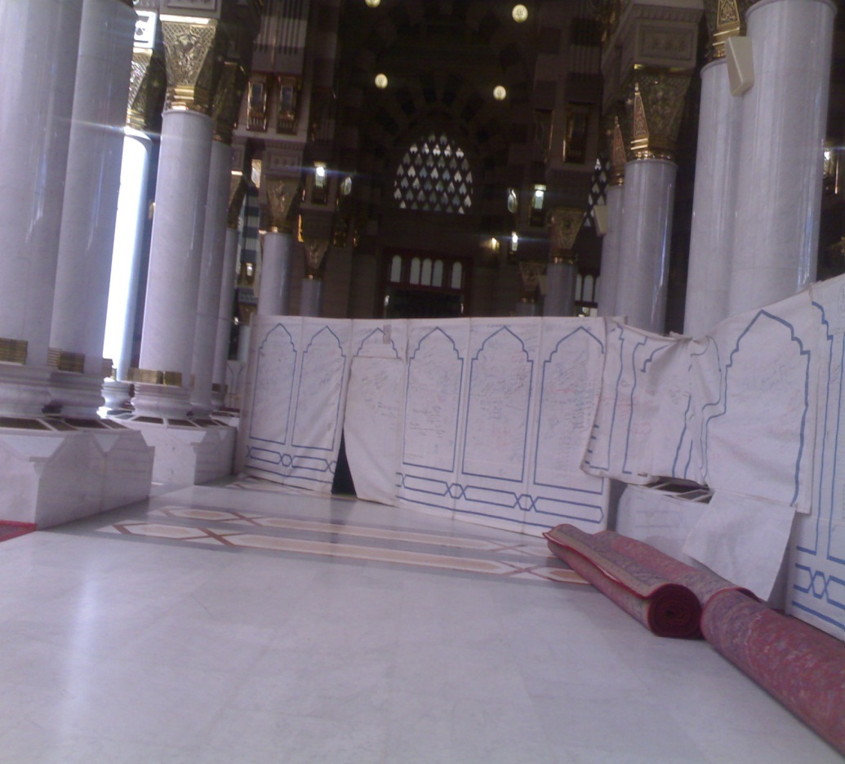
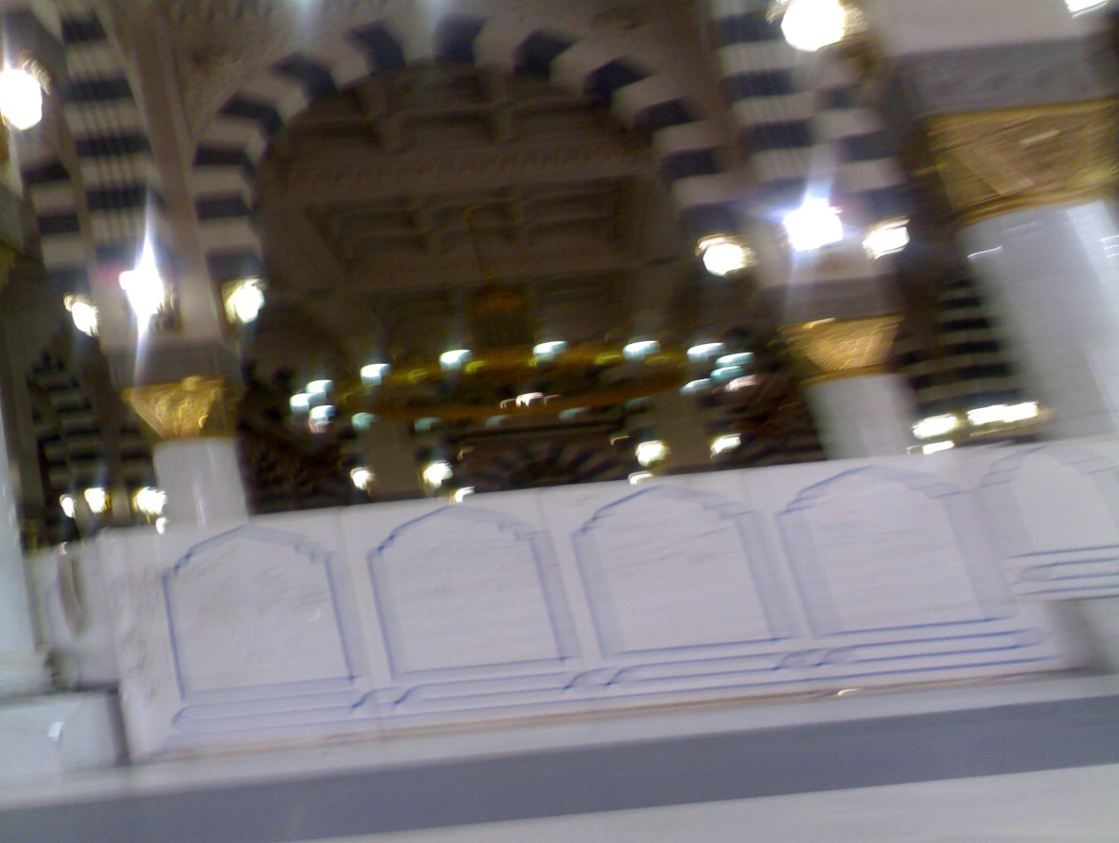
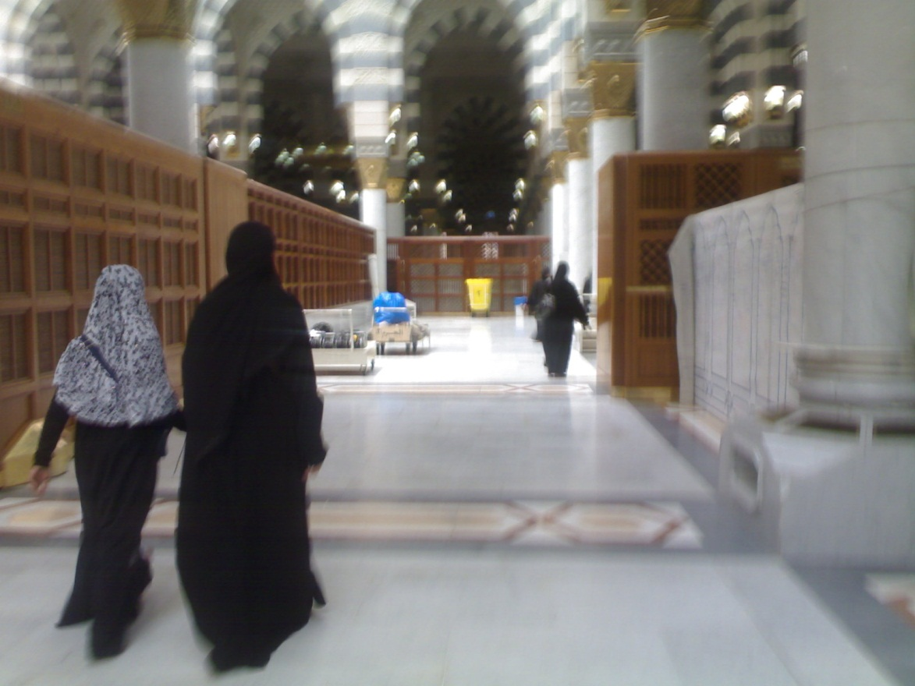
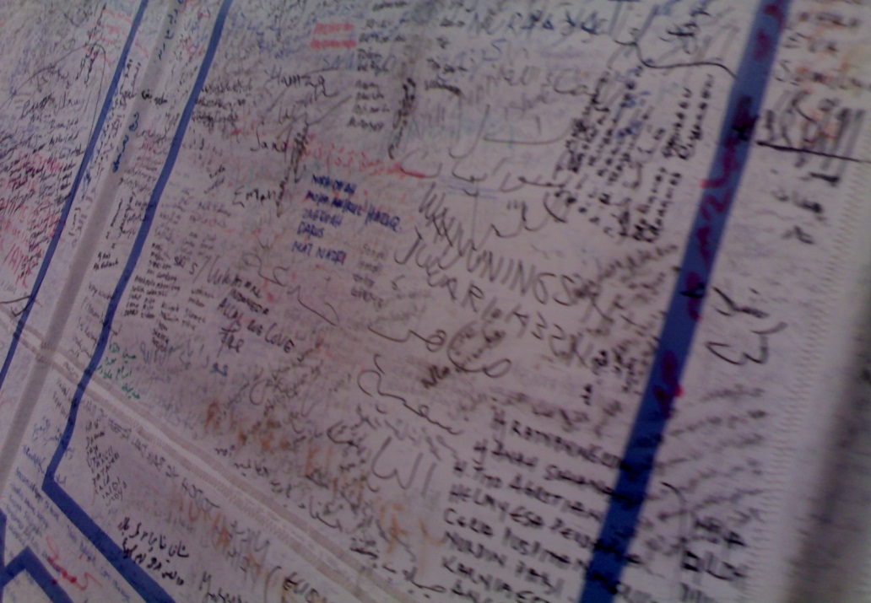

Slide 35
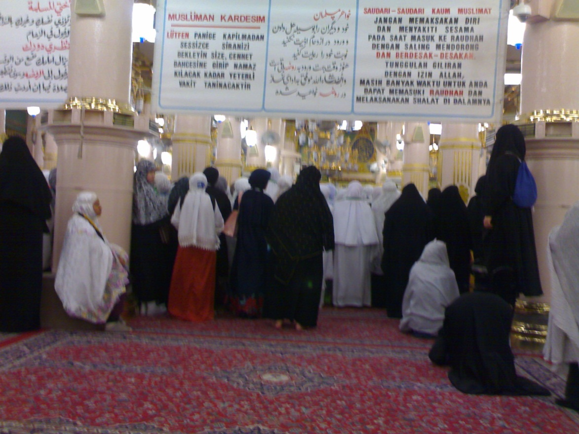
Mescidi Nebevi’de gerek afişlerdeki yazılı, gerekse görevlilerin sözlü uyarı ve yönlendirmelerine dikkat edilmelidir.

Slide 36
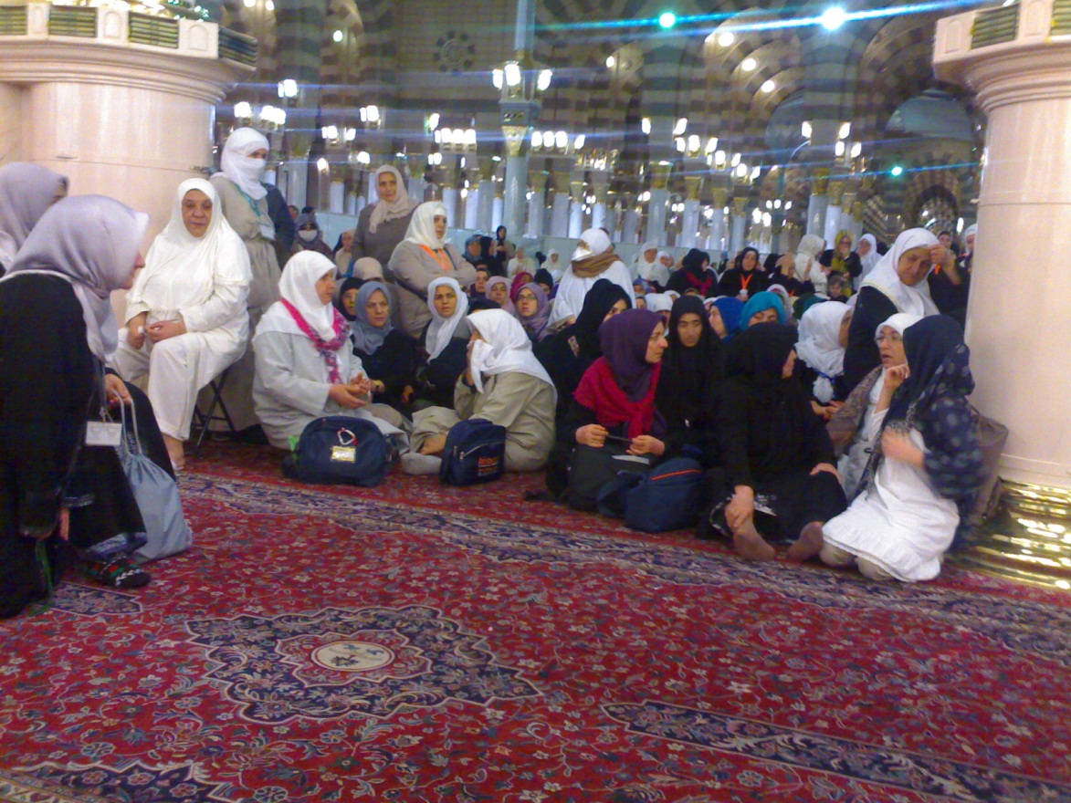
Mescitte kadınların uzun bekleyişleri hem erkekler hem de kadınlar tarafından bilinmelidir.

Slide 37
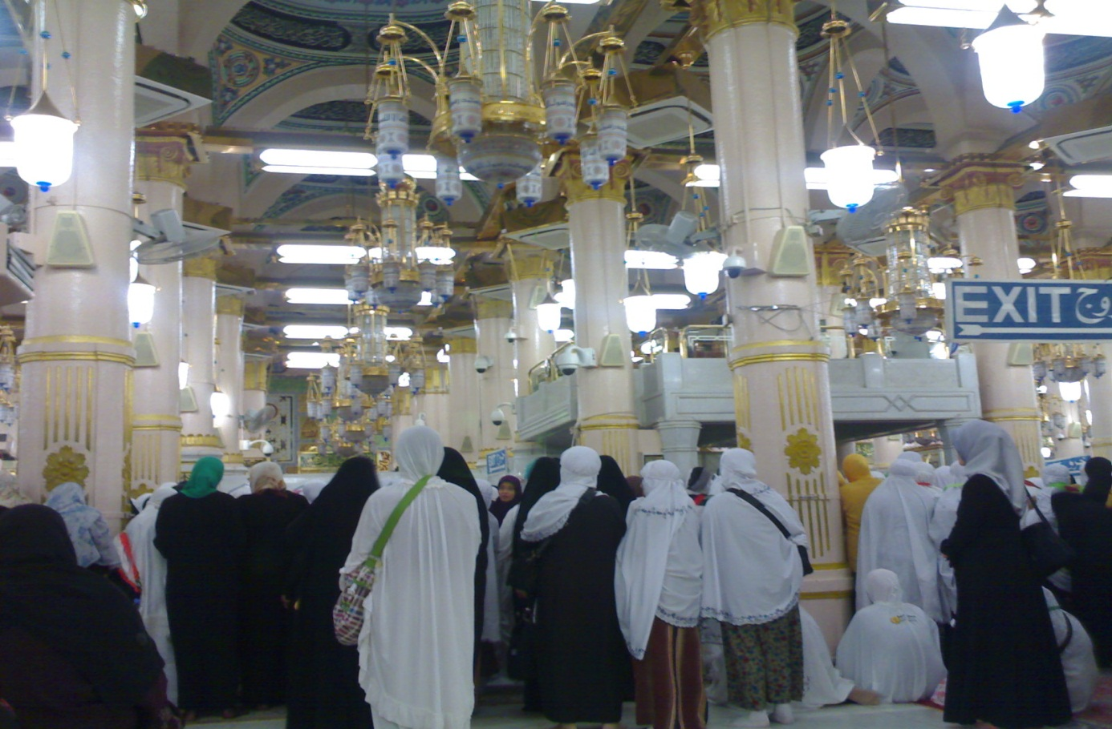
Kadınların ziyaret için bekleyişleri
Kadınların ravza ziyareti için uzun bekleyişleri yaşlı ve hasta kişilerin tedbir almalarını gerektirir.
Bu bekleyişlerde sabırlı olmalı ve vakti ibadet, dua, tesbih ve tefekkür ile geçirmelidir.

Slide 38
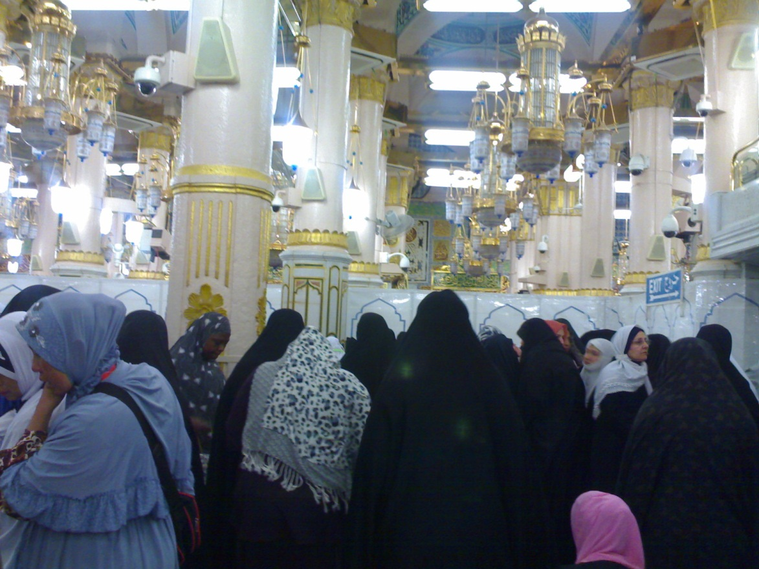
Ravza -Cennet Bahçesi
“Evimle minberimin arası cennet bahçelerinden bir bahçedir.
Minberim de (Kevser) Havuzumun üzerindedir.” diye buyurduğu yerdedir. (Buhari, II,57)

Slide 39
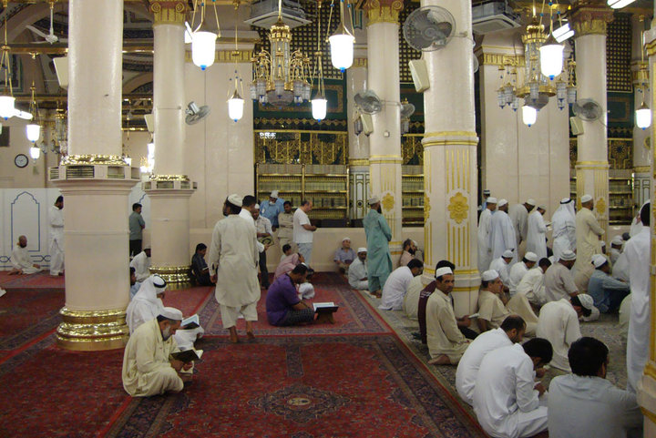
Kırmızı Ve Yeşil Halı(ravza)

Slide 40
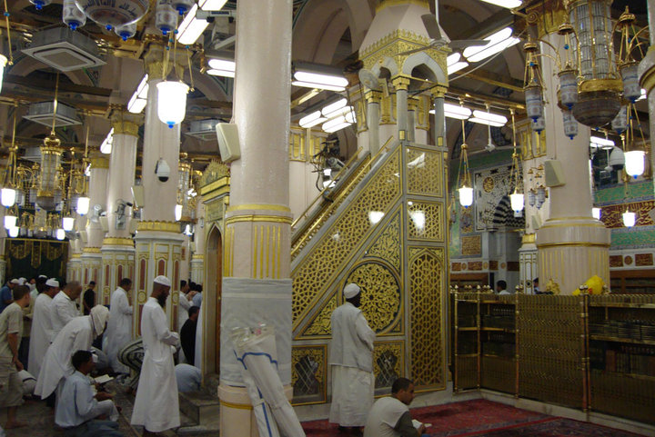
Minber ve Ravza

Slide 41
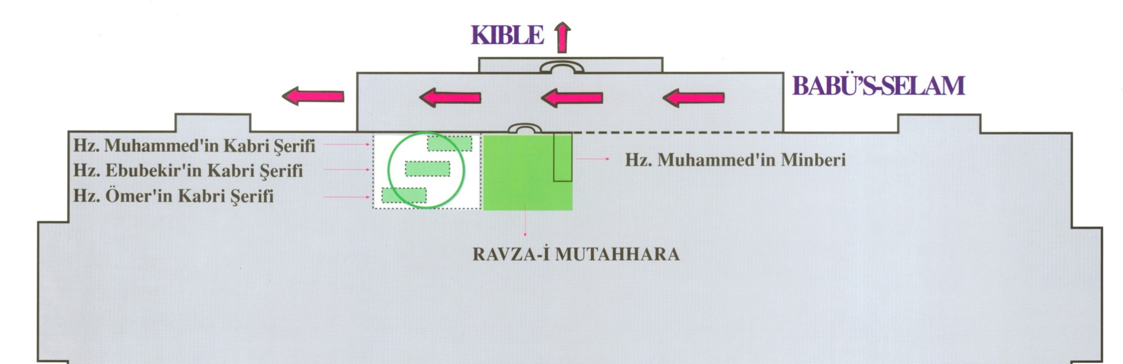
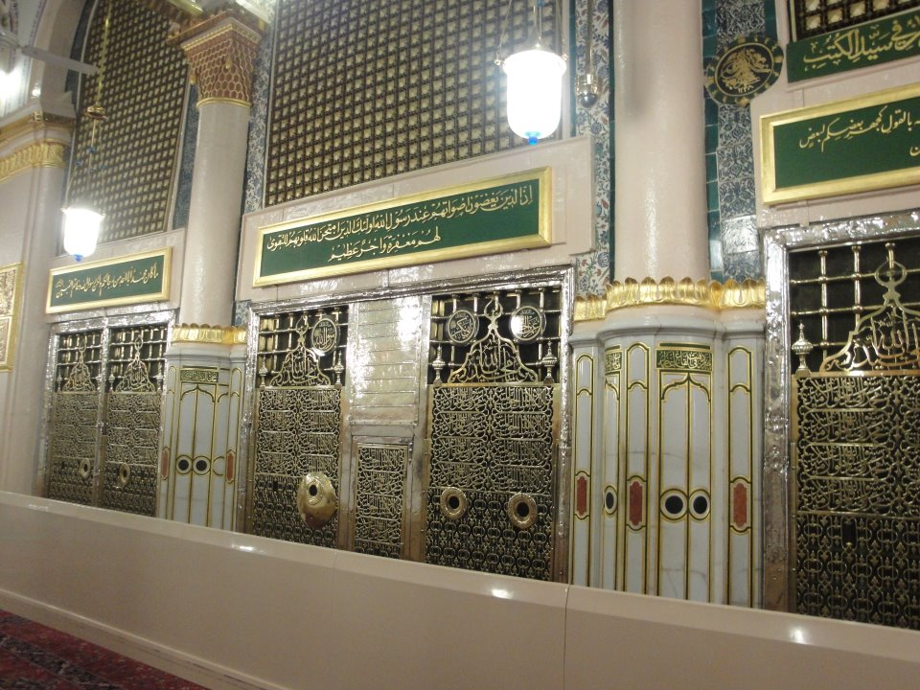

Slide 42
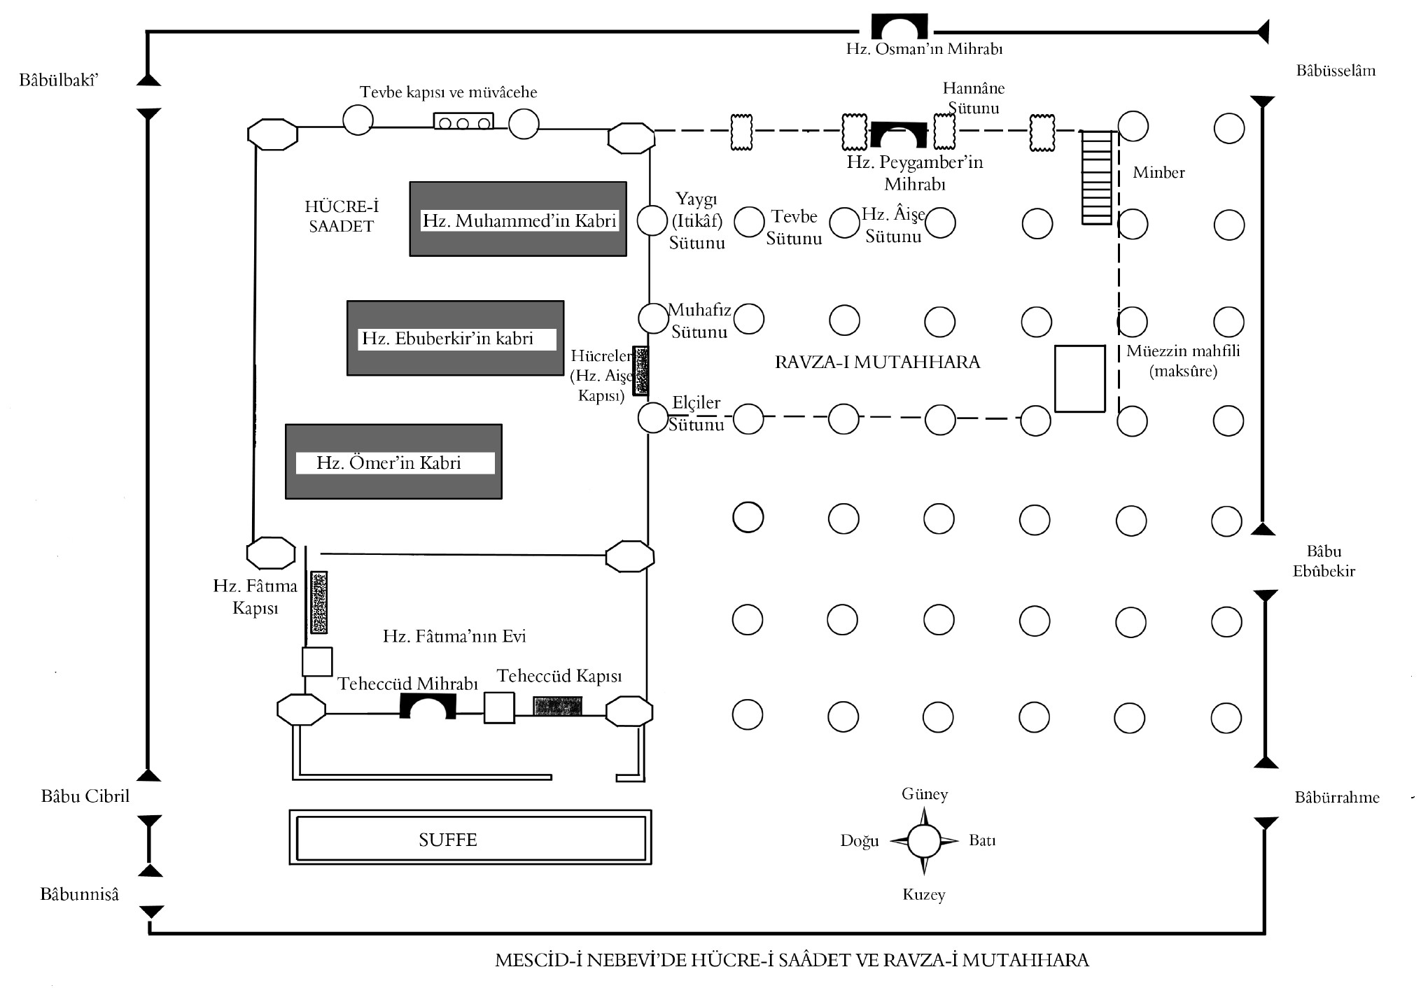

Slide 43
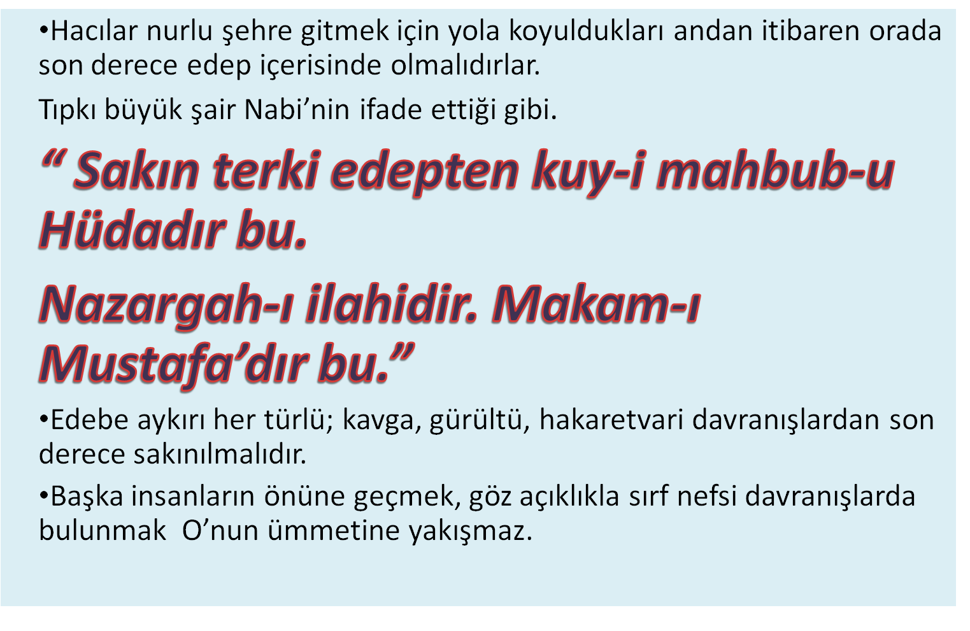
RAVZA AHLAKI

Slide 44
Hucurat/2-3
يَا أَيُّهَا الَّذِينَ آمَنُوا لَا تَرْفَعُوا أَصْوَاتَكُمْ
فَوْقَ صَوْتِ النَّبِيِّ وَلَا تَجْهَرُوا لَهُ بِالْقَوْلِ كَجَهْرِ بَعْضِكُمْ
لِبَعْضٍ أَن تَحْبَطَ أَعْمَالُكُمْ وَأَنتُمْ لَا تَشْعُرُونَ
إِنَّ الَّذِينَ
يَغُضُّونَ أَصْوَاتَهُمْ عِندَ رَسُولِ اللَّهِ أُوْلَئِكَ الَّذِينَ امْتَحَنَ اللَّهُ
قُلُوبَهُمْ لِلتَّقْوَى لَهُم مَّغْفِرَةٌ وَأَجْرٌ عَظِيمٌ
2- Ey iman edenler!Seslerinizi Peygamber'in sesinden fazla yükseltmeyin. Birbirinize bağırdığınız gibi, Peygamber'e yüksek sesle bağırmayın. Öyle yaparsanız, siz farkına varmadan amelleriniz boşa gider.
3- Allah'ın elçisinin huzurunda seslerini kısanlar, şüphesiz Allah'ın kalplerini takva ile imtihan ettiği kimselerdir. Onlara mağfiret ve büyük bir mükâfat vardır.

Slide 45
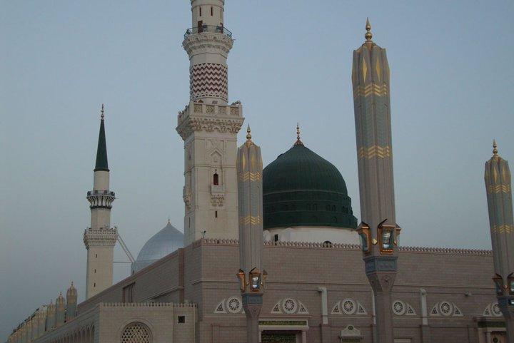
“Şüphesiz ki Allah'a ve Resulü'ne eziyet verenlere Allah hem dünyada, hem ahirette lânet etmiştir. Onlara aşağılayıcı bir azab hazırlamıştır.” Ahzap/57

Slide 46
Aman Bid’atlara Dikkat!
Kuran ve sünnette olmayan ibadet şekillerinden sakınılmalı. Tesbihlere İhlas ve Fatiha okutmak gibi isteklerle insanlar rahatsız edilmemeli.
Bazılarının burada bize birtakım nesneleri verip kutsal topraklara gömülmesi, mescide bırakılması gibi istekleri kabul edilmemeli.
Orada Hz. Peygamber döneminden herhangi bir eşya aranmamalı; Hz. Fatıma’nın tarağı gibi.
Hz. Peygamber’in mescidinde duvarlarına el ve yüz sürmek, sütunlara, halılara mendil, çamaşır vb..davranışlardan sakınılmalı.

Slide 47
T.C.
BAŞBAKANLIK
DİYANET İŞLERİ BAŞKANLIĞI
HAC VE UMRE HİZMETLERİ
HAC VE UMREDE KADINLARA ÖZGÜ KONULAR

